Slide 1
Kozoka Online Alışveriş Sistemi
Sametcan ULUER – 171816072
Ahmet KÖKEN - 171816038

Slide 2
Proje Tanıtımı
İçinde bulunduğumuz koşullar neticesinde, teması en aza indirme çalışmaları kapsamında online alışveriş sistemleri önemli rol oynamaktadır. Bu sistemlerle insanlar evinden çıkmadan rahatça alışveriş yapabilir hâle gelmektedir.
Biz de proje kapsamında bu duruma katkı sağlamak amacıyla, online alışveriş sistemi ve bu sistemin yönetim paneli geliştirmeye karar verdik. Alışveriş sitesi kurmak isteyen kullanıcılar, geliştirdiğimiz projeyi kullanarak kolayca kendi sitelerini oluşturup kullanıma hazır hale getirebilirler.

Slide 3
Kullandığımız Teknolojiler
Asp.NET Core MVC 3.1
Entity Framework Core
Razor
Ajax
Fluent Validation
Bootstrap 4
jQuery

Slide 4
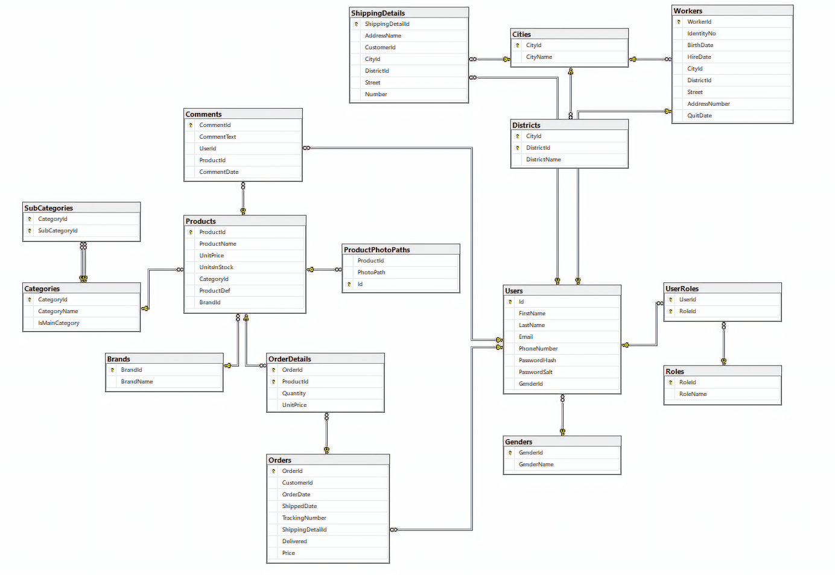
Veri Tabanı Yapısı

Slide 5
Projeden Ekran Görüntüleri

Slide 6
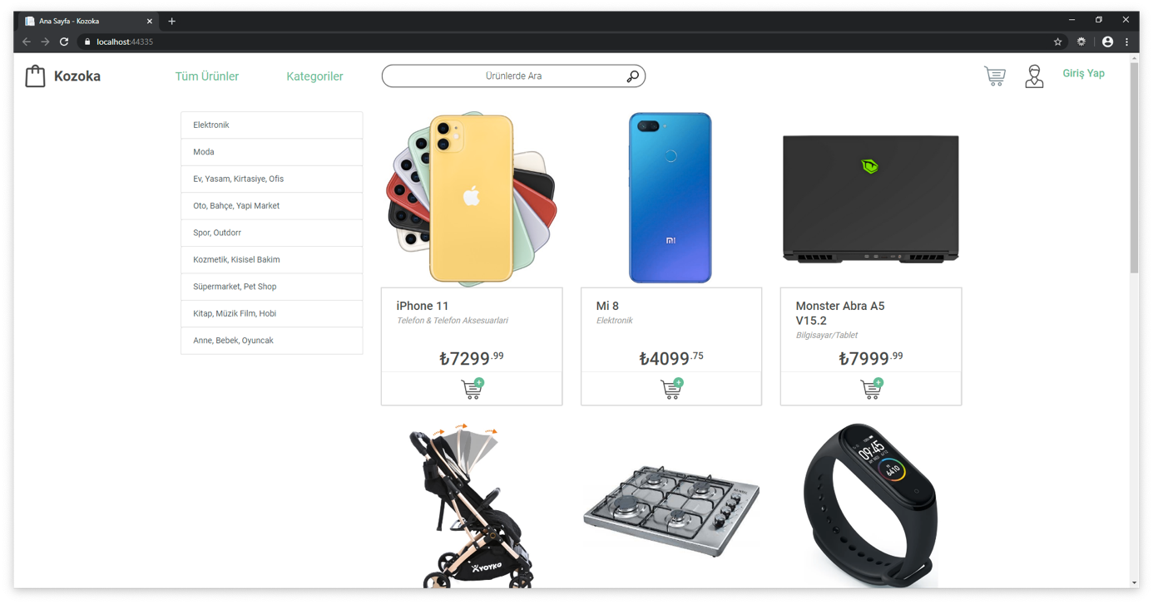
Ana Sayfa

Slide 7
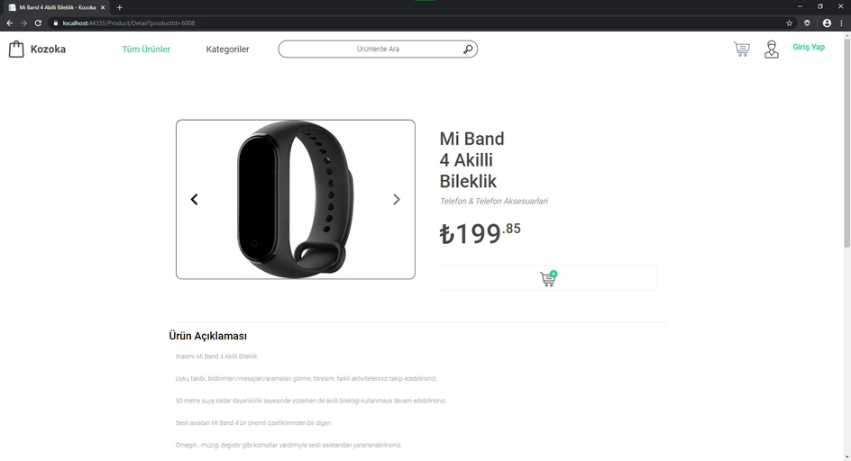
Ürün Detayı

Slide 8
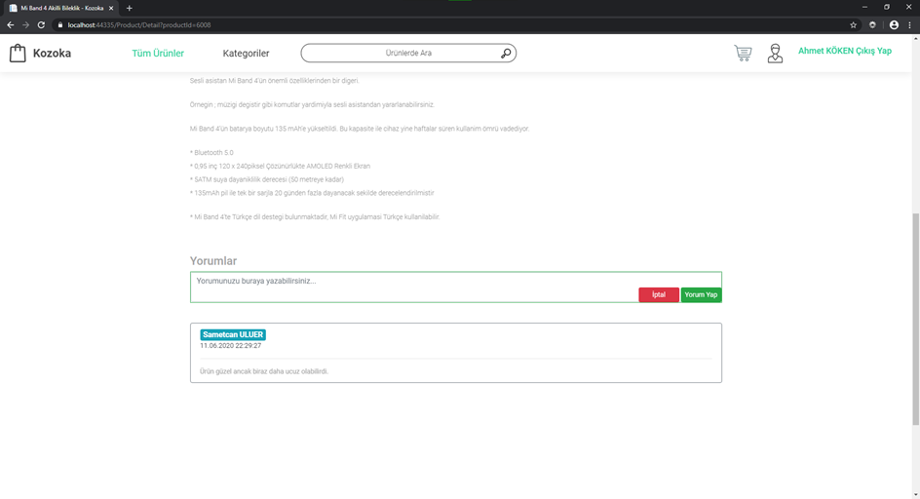
Yorumlar

Slide 9
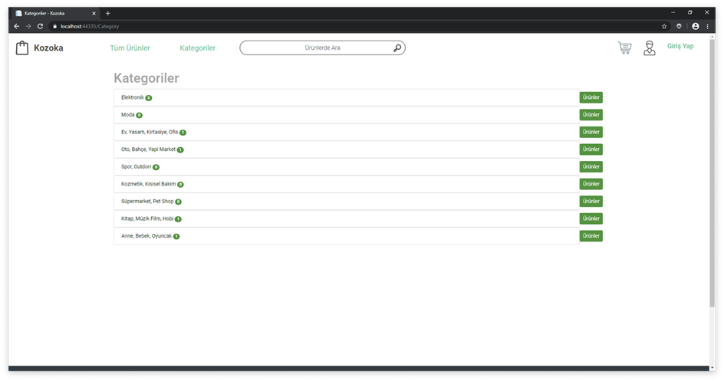
Kategoriler

Slide 10
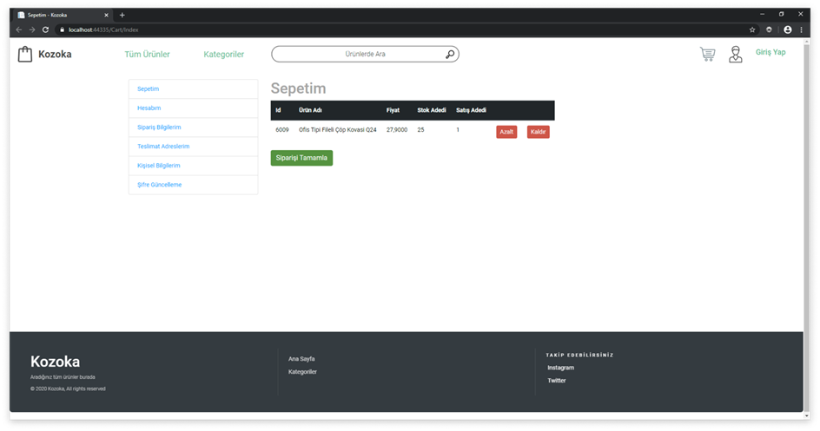
Sepet

Slide 11
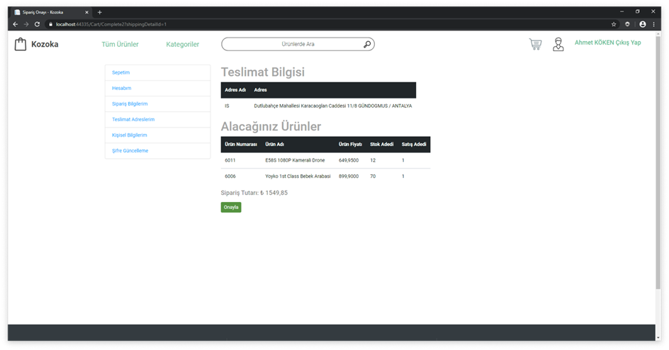
Sipariş

Slide 12
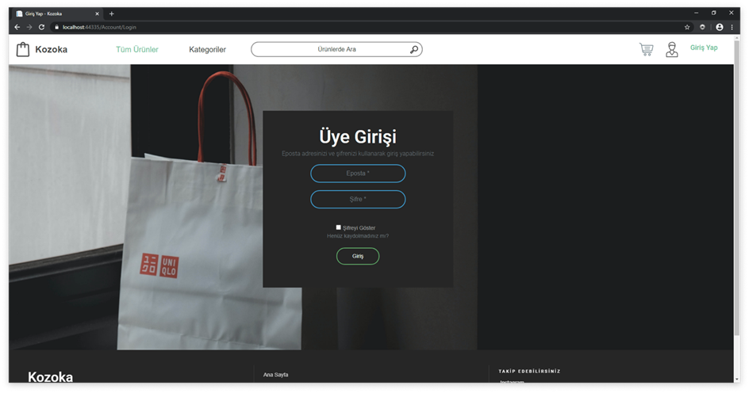
Giriş

Slide 13
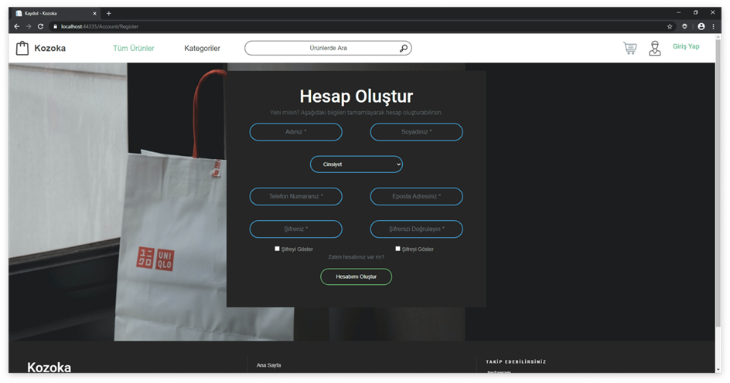
Kayıt

Slide 14
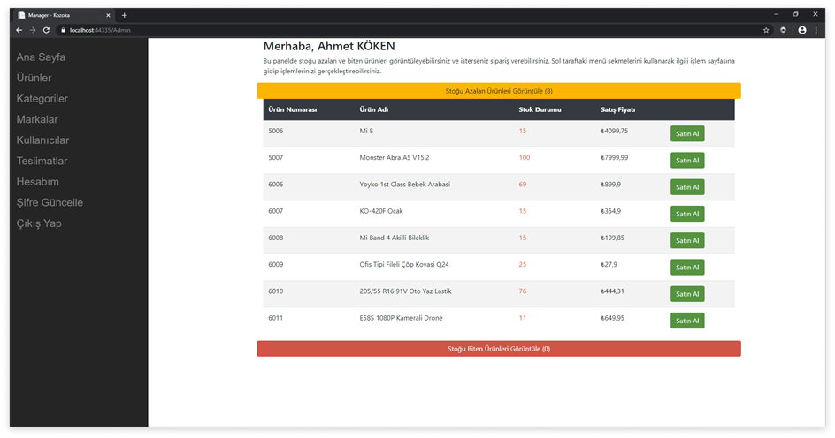
Stok Yönetimi

Slide 15
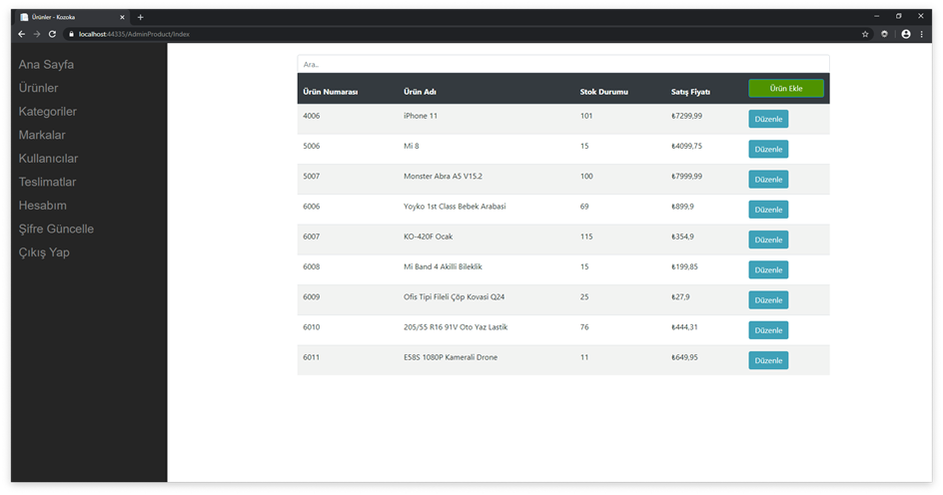
Ürün Yönetimi

Slide 16
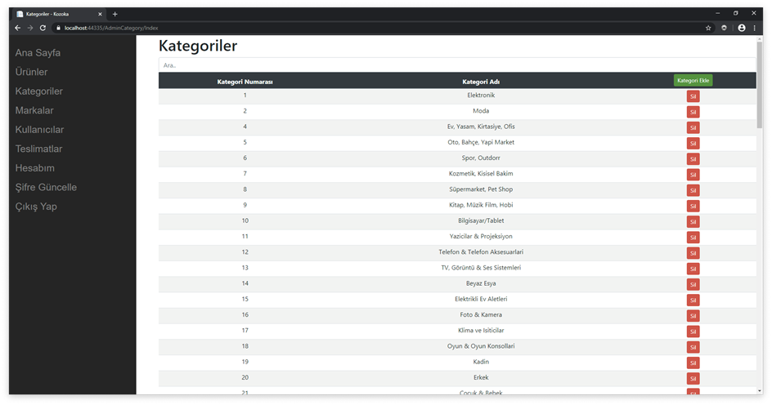
Kategori Yönetimi

Slide 17
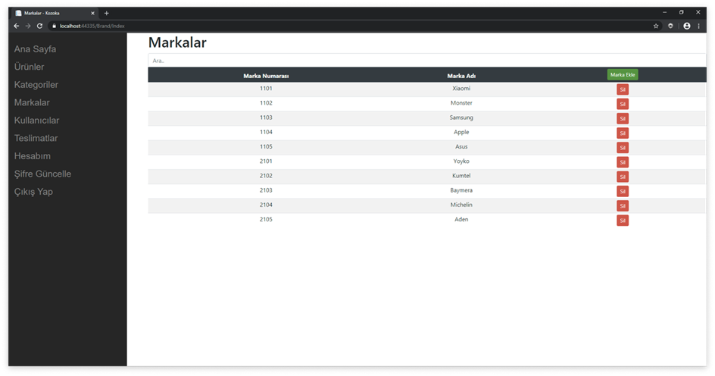
Marka Yönetimi

Slide 18
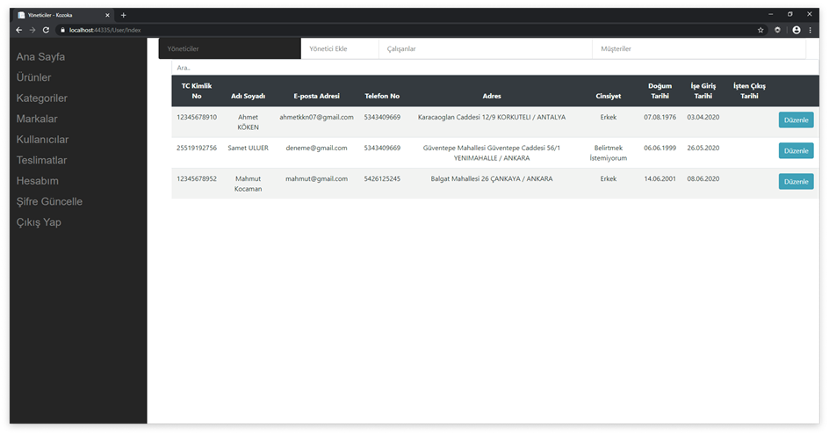
Kullanıcı Yönetimi

Slide 19
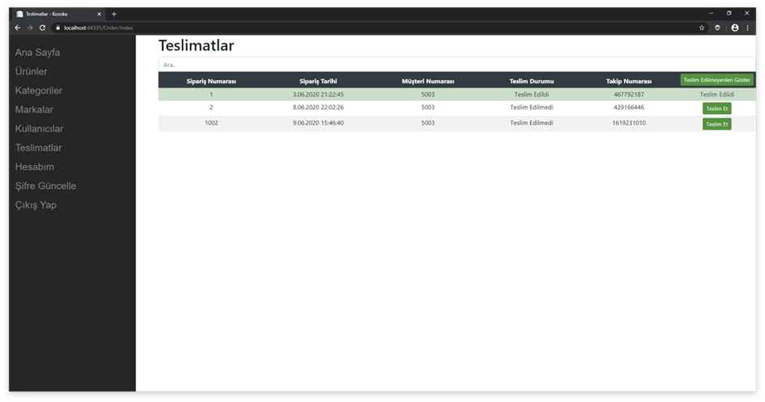
Teslimat Yönetimi

Slide 20
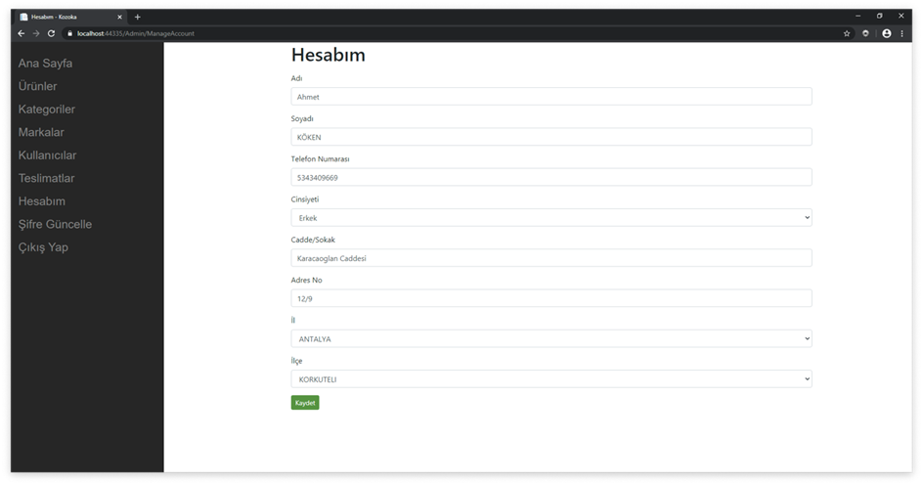
Hesap Yönetimi

Slide 21
Sonuç
Projenin hedef aldığımız kısmı olan online alışveriş sistemi ve yönetimi kısmı sıkıntısız olarak çalışmaktadır. Projede belirli noktaların ucu bilerek açık bırakılmıştır. Bunlar: Ürün satın alırken ödemesinin yapılması için online ödeme sistemi entegrasyonu, kargo takibi için kargo şirketlerinin takip yazılımının entegrasyonu, stoğa toplu olarak ürün alınırken stok takip sistemi ile entegrasyonu olarak listelenebilir.
Projenin geliştirilmesi için gerekenler ise şunlardır: Kullanıcıların incelediği ürünlere benzer ürünlerin ana sayfasında görüntülenmesi, ürünlerde sınırlı süreyle indirim ve kampanyaların uygulanması, kullanıcı kaydı sırasında e-posta adresinin doğrulanması, kullanıcı eğer giriş yapmışsa ve sepete ürün eklemişse nu ürünlerin veri tabanına eklenerek daha sonra listelenmesi (mevcut durumda sepet işlemleri session’da tutulmaktadır).

Slide 22
Proje Kaynak Kodları
Projemizin kaynak kodlarına aşağıdaki GitHub linkinden ulaşabilirsiniz.
https://github.com/mastercoderssa/ETrade

Slide 23
Teşekkürler

